Slide 1
Ernie jatali
Prof. Silvia Palmisano

Slide 2
ERNIE DIAFRAMMATICHE Classificazione
ERNIE NON HIATALI | Postero-laterale (Bochdalek) Anteriore (Morgagni-Larrey) Post-traumatiche
ERNIE HIATALI | Da brachiesofago congenito Paraesofagea (Da rotolamento) Da scivolamento Miste
RELAXATIO/EVENTRATIO | Aplasia muscolare congenita Lesione acquisita del n. frenico

Slide 3
ERNIA DIAFRAMMATICA
Passaggio di visceri addominali nel torace attraverso un difetto del diaframma
Per anomalia di sviluppo nell’embriogenesi
CONGENITE
Per passaggio attraverso punti deboli del diaframma
ACQUISITE Da trauma o fattori predisponenti

Slide 4
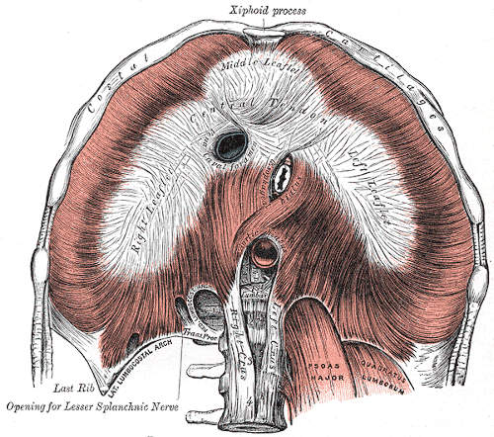
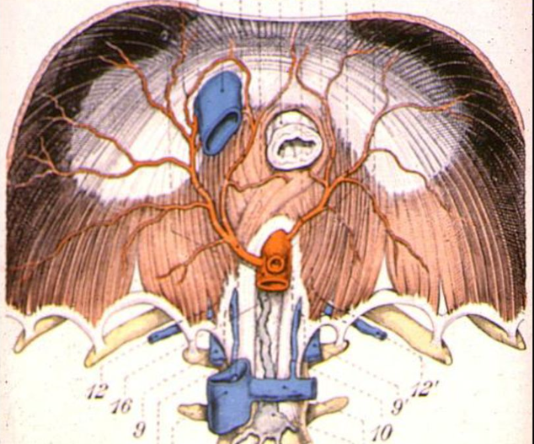
DIAFRAMMA

Slide 5

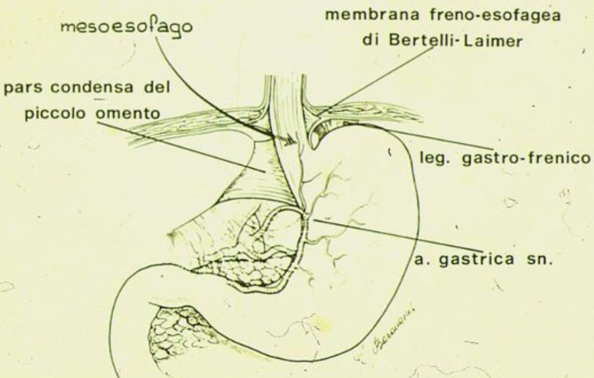
Ernia jatale
Passaggio nella cavità toracica di visceri endoaddominali, in particolare stomaco, attraverso lo jato esofageo abnormemente dilatato
Meccanismi di fissità dello stomaco in addome
PILASTRO DIAFRAMMATICO DX A FIONDA
MEMBRANA FRENO-ESOFAGEA DI LAIMER- BERTELLI
ANGOLO DI HIS (70-110°)
ARTERIA GASTRICA DESTRA
FIBRE DI HELVETIUS

Slide 6
EZIOLOGIA
Lassità delle strutture ligamentose contenitive
Slargamento dello Jato esofageo
Aumento della pressione endoaddominale (obesità) e la fisiologica pressione endopleurica negativa
ECCEZIONE:
il BRACHIESOFAGO

Slide 7
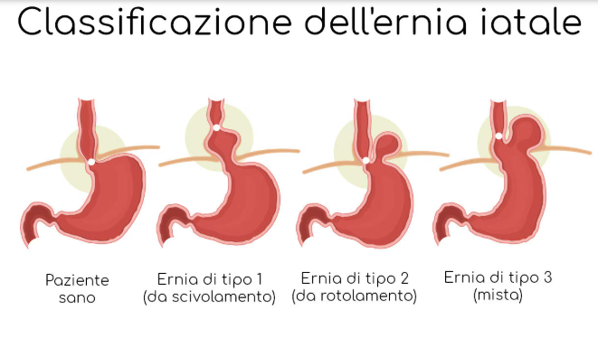
Classificazione di Akerlung
I tipo: ernia da esofago corto (brachiesofago)
II tipo: ernia da scivolamento
III tipo: ernia paraesofagea (o da rotolamento)
Classificazione di Skinner
I tipo: ernia da scivolamento
II tipo: ernia paraesofagea (o da rotolamento)
III tipo: mista

Slide 8
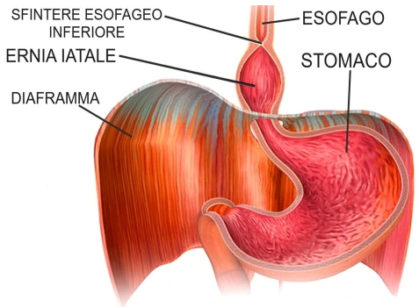
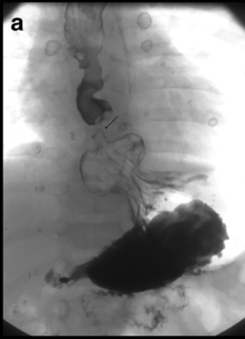
IL BRACHIESOFAGO CONGENITO
Raro: 1-2%
Malformazione caratterizzata da un’abnorme brevità dell’esofago per insufficiente sviluppo in lunghezza. Come conseguenza il tratto addominale dell’esofago e parte dello stomaco vengono attratti nella cavità toracica formando un’ernia attraverso lo iato diaframmatico.

Slide 9
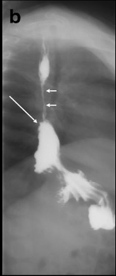
IL BRACHIESOFAGO CONGENITO
Sintomi
Esofagite peptica in età infantile di grado severo con rapida evoluzione in stenosi
Anemia sideropenica per stillicidio ematico
Nel lattante rigurgito incoercibile e grave

Slide 10
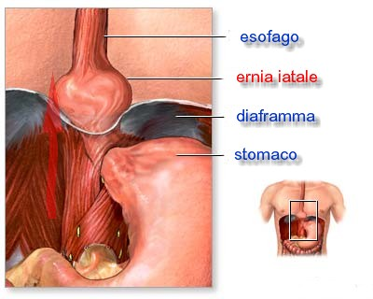
ERNIA JATALE DA SCIVOLAMENTO
La più frequente: 80-90% dei casi
Il cardias e parte del fondo gastrico scivolano in sede sovradiaframmatica attraverso uno iato abnormemente dilatato

Slide 11
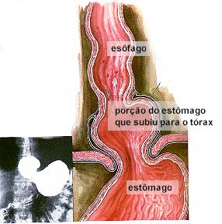
ERNIA JATALE DA SCIVOLAMENTO
esofago sinuoso al terzo medio e lo sfintere esofageo inferiore è atonico e beante

Slide 12
ERNIA JATALE DA SCIVOLAMENTO
Sintomi
Asintomatica se piccola
Da segno di sé solo quando è più voluminosa e si associa a reflusso gastro-esofageo → sintomi dell’esofagite peptica
Pirosi retrosternale, rigurgito acido, eruttazioni
Disfagia nel 25% per reazione spastica al passaggio del bolo
Anemia sideropenica per stillicidio
Dolori precordiali simil-anginosi
Disturbi respiratori, del ritmo cardiaco

Slide 13
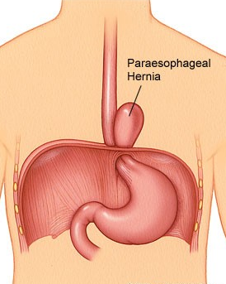
ERNIA JATALE PARAESOFAGEA (da rotolamento)
Molto meno frequente: 8-10%
Migrazione totale o parziale dello stomaco con rotazione verso l’alto ed in avanti della grande curvatura e della parete anteriore
Cardias in sede
Assenza di reflusso gastro-esofageo
Assenza dei sintomi da esofagite peptica

Slide 14
ERNIA JATALE PARAESOFAGEA
Sintomi
Difficoltoso svuotamento della porzione gastrica erniata (ingesti, secreto ed aria) → dolore epigastrico postprandiale alleviato dal vomito
Disfagia
Anemia per stillicidio ematico da ulcera o stasi venosa nella tasca erniata
Sintomi cardiologici (aritmie) e respiratori (dispnea) per meccanismo da compressione quando di grandi dimensioni

Slide 15
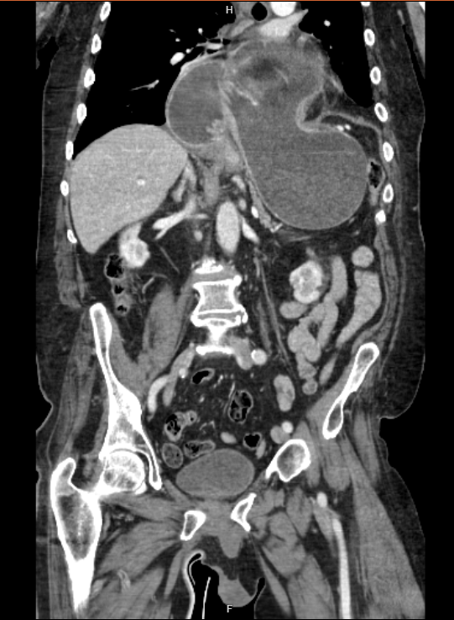
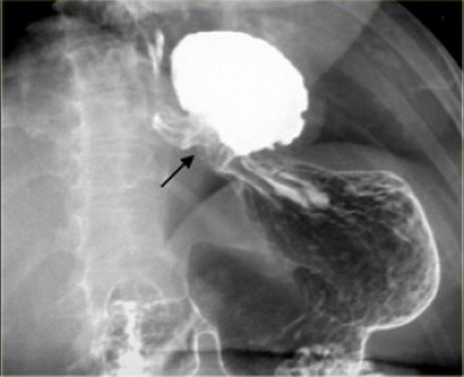
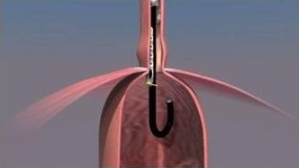
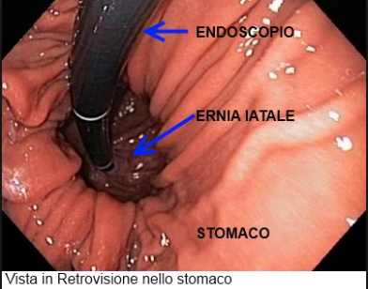
ERNIA JATALE
Diagnosi
Tc toraco-addominale con mdc
EGDS
Rx tubo digerente

Slide 16
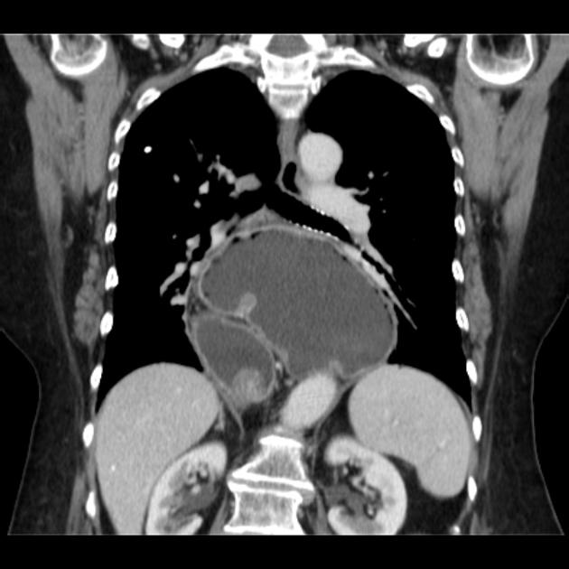
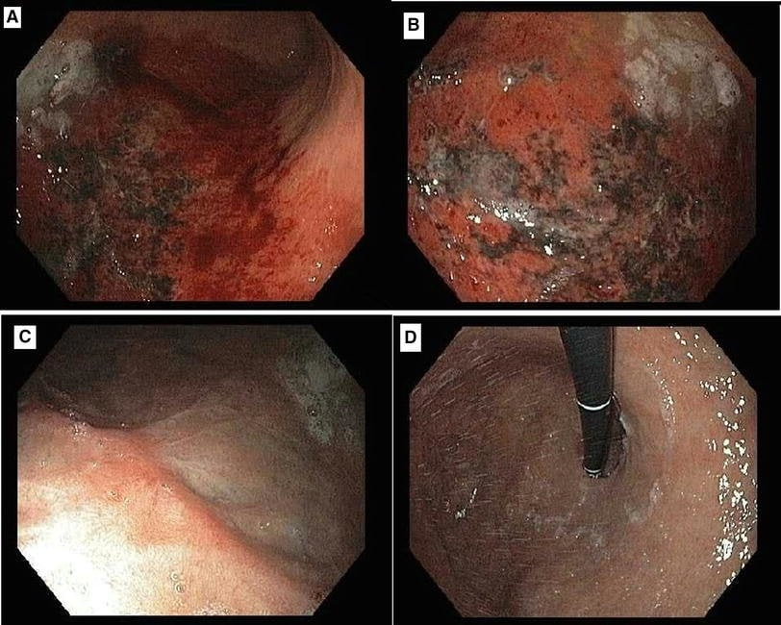
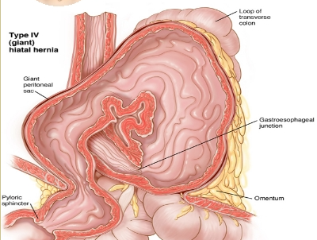
ERNIA JATALE PARAESOFAGEA e URGENZA CHIRURGICA
Le rotazioni maggiori e le torsioni dello stomaco su i suoi assi possono condurre a quadri di Strozzamento Erniario o di Volvolo che richiedono EGDS di Urgenza ed eventuale intervento chirurgico d’urgenza. Nello strozzamento si verifica il blocco dell'afflusso di sangue allo stomaco, causando dolore toracico intenso, vomito, tachicardia e possibili necrosi
ITER DIAGNOSTICO TERAPEUTICO
1) Sintomi che portano il pz in PS
2) TC TORACO-ADDOMINALE con mdc Urgente: pareti gastriche prendono poco contrasto
3) EGDS Urgente: ischemia mucosa
4) INTERVENTO CHIRURGICO in urgenza

Slide 17
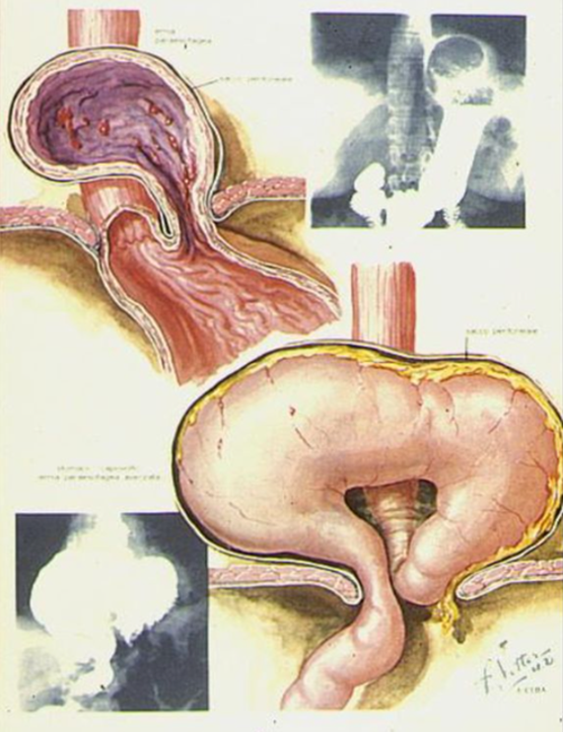
RUOLO DELL’EGDS IN CASO DI STROZZAMENTO
Diagnosi e Valutazione del Danno: L'EGDS permette di visualizzare direttamente l'esofago, lo stomaco e la giunzione esofago-gastrica, identificando la presenza dell'ernia, il tipo e la posizione.
Identificazione di Complicanze Acute: In caso di ernia strozzata, l'endoscopista può evidenziare segni di sofferenza ischemica della mucosa gastrica, necrosi, ulcere, o stenosi esofagea dovute alla compressione e alla mancanza di irrorazione sanguigna.
Valutazione del Reflusso: L'esame è fondamentale per diagnosticare l'esofagite, ovvero l'infiammazione causata dal reflusso gastroesofageo, spesso associato all'ernia iatale.

Slide 18
Terapia Medica: obiettivi
Protezione mucosa esofagea
Riduzione secrezione gastrica
Regolarizzazione motilità esofagea

Slide 19
Terapia chirurgica: indicazioni in elezione
Reflusso gastroesofageo resistente: I sintomi non migliorano con la terapia medica (inibitori di pompa protonica) o si desidera evitare l'assunzione di farmaci a lungo termine.
Ernie voluminose o paraesofagee: Quando gran parte dello stomaco scivola nel torace, c'è il rischio di torsione, ostruzione o grave danno funzionale
Complicanze: Presenza di esofago di Barrett, ulcere esofagee, anemia da sanguinamento.
Sintomi atipici: Problemi respiratori (tosse cronica, asma o polmoniti ab ingestis) o cardiaci non risolti da altre terapie

Slide 20
Terapia chirurgica: finalità
Ripristino della normale situazione anatomica:
- riduzione dell’ernia in addome
- riparazione dello iato eosfageo
- associare una fundoplicatio

Slide 21
